Slide 1

植物保护专业 （林草有害生物防控方向） 招生宣讲 2021年9月

Slide 2
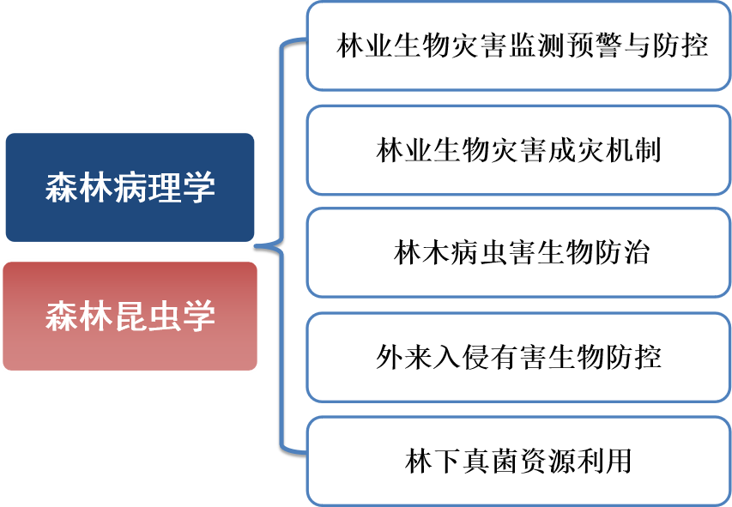
林草有害生物防控研究方向基本情况
报考专业目录
090400 植物保护 | 01 植物病理学
 | 02 农业昆虫与害虫防治
 | 03 农药学
 | 04 烟草学
 | 05 林草有害生物防控
095132 资源利用与植物保护 | 00 不区分研究方向
依托学科：林草有害生物防控研究方向依托森林保护学科，森保学科追溯到1952年山东省林业学校建校伊始，和1961年山东农学院森保教研室成立，森保学科在国内形成重要影响，对我省和我国森林保护事业做出了重要贡献。
培养体系：形成“本科-硕士-博士”的完整培养体系。
师资队伍：森保系现有教师10人，其中教授4人，副教授3人，讲师2人，高级实验师1人。林业创新体系岗位专家：6人。
科研项目：近五年主持国家自然科学基金、国家十二五公益性行业重点项目、国家十三五重点研发计划专项等省级以上科研项目26项，总经费达1200余万元。

Slide 3
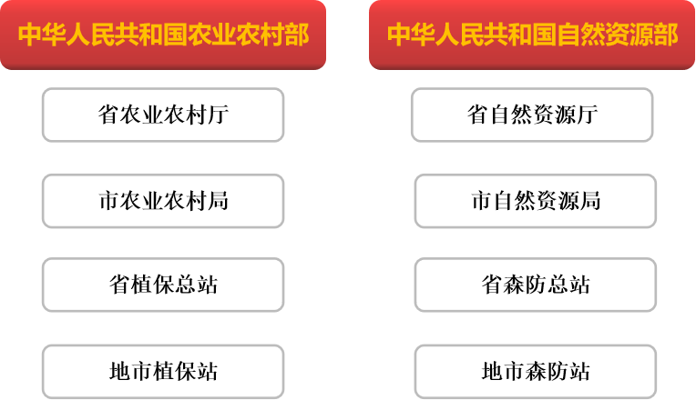

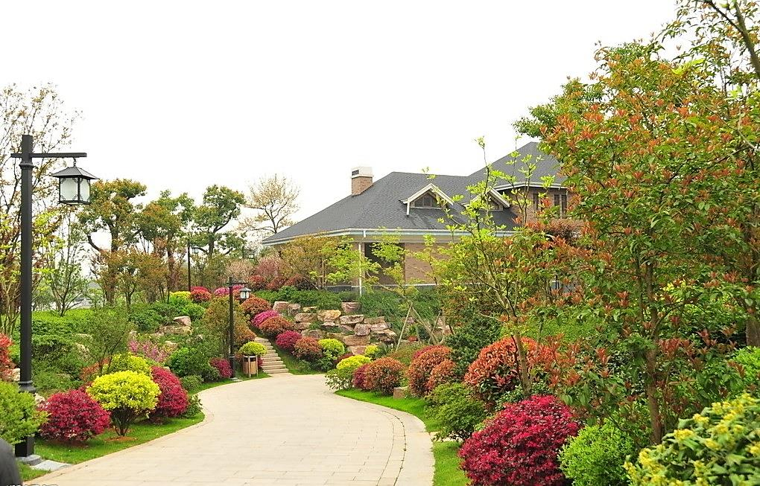

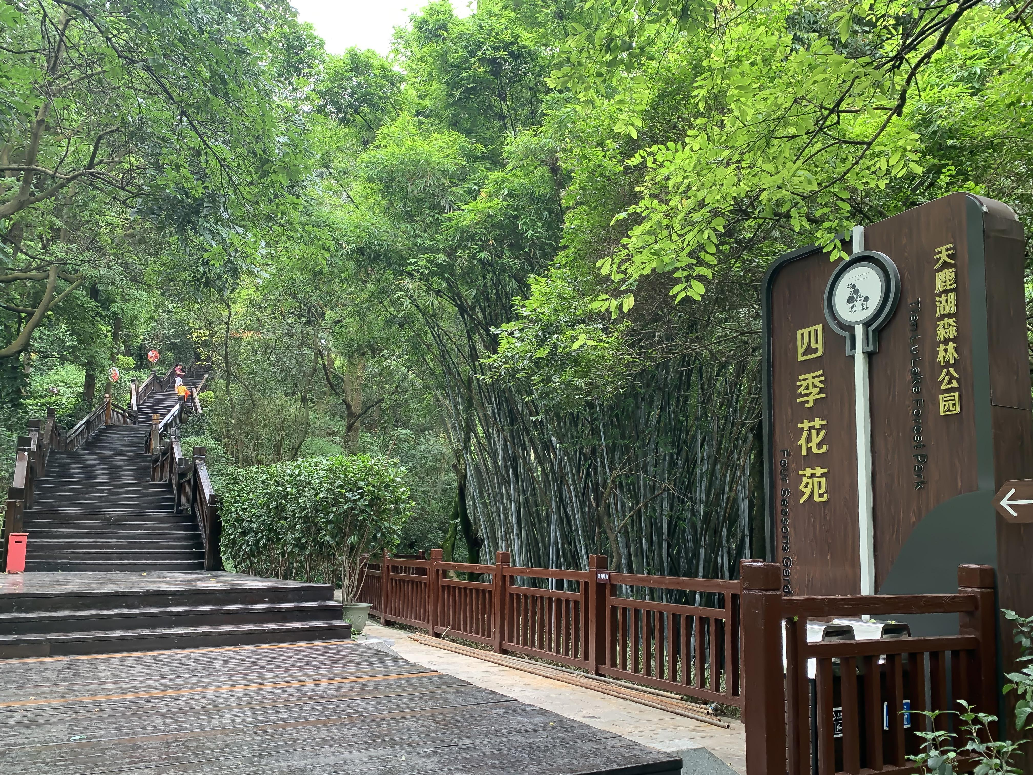
森林保护: 保护生态安全，守护绿色青山，维护林业经济发展
森林保护
生态安全
林木、果树、花卉
城市与园林
森林与山川
森林公园

Slide 4
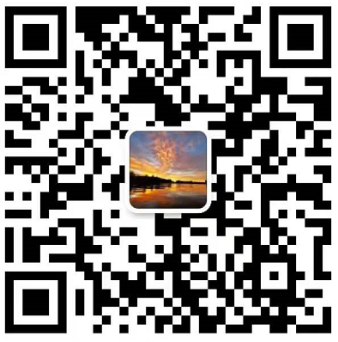
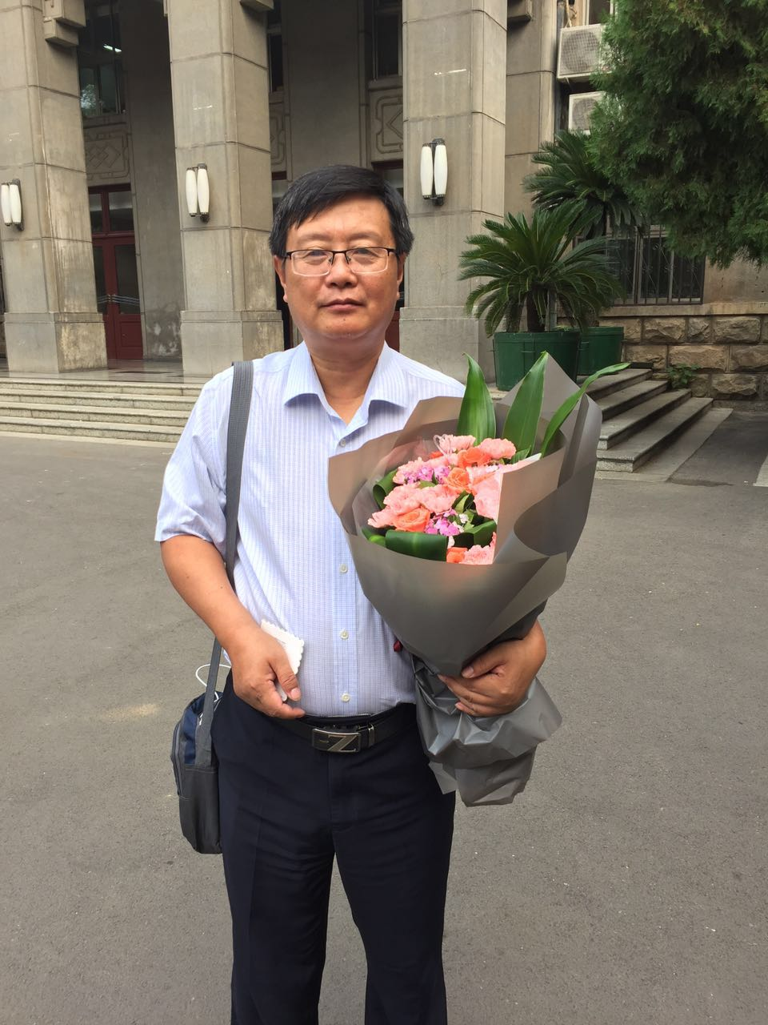
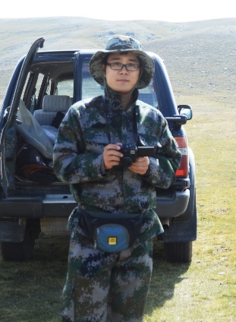
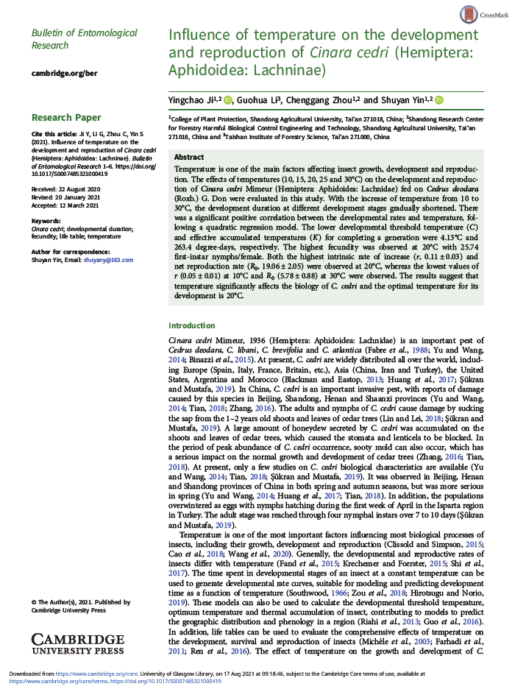
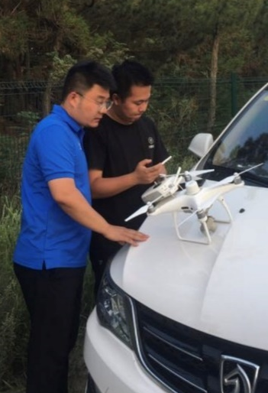
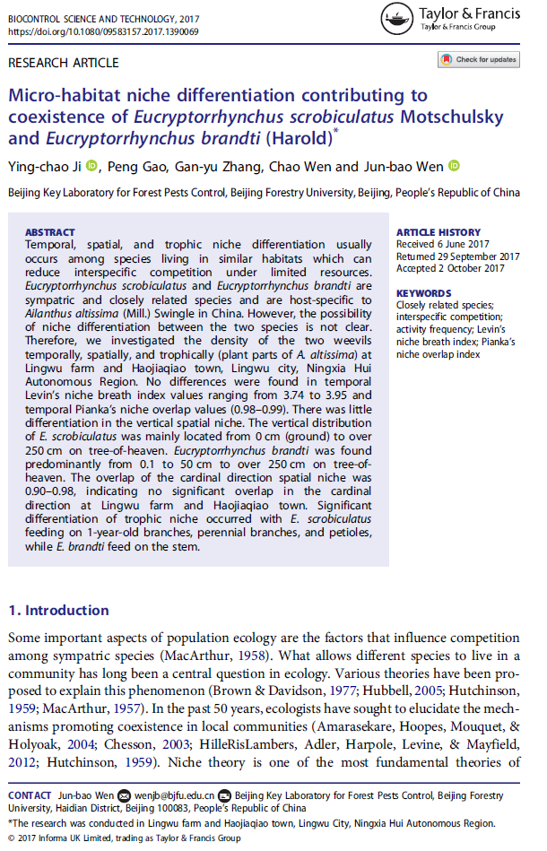
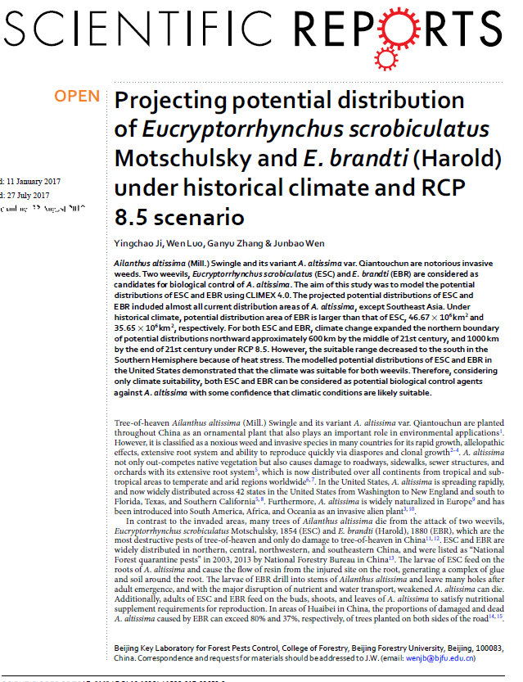
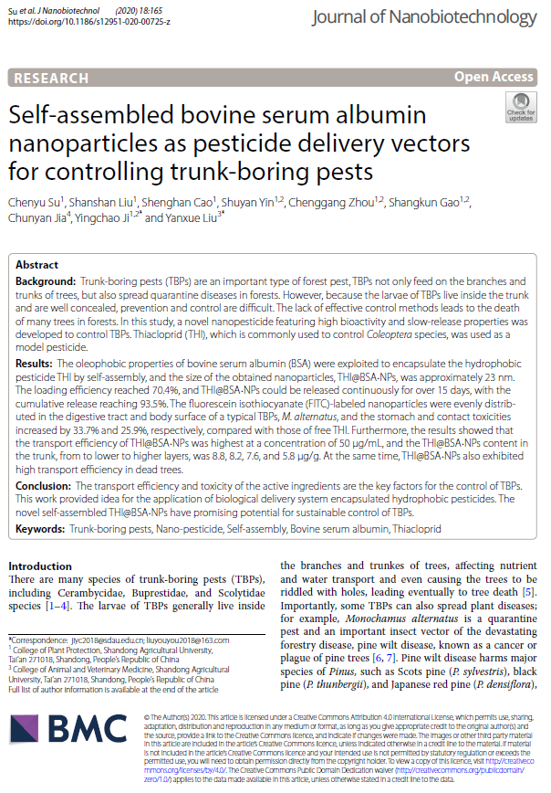
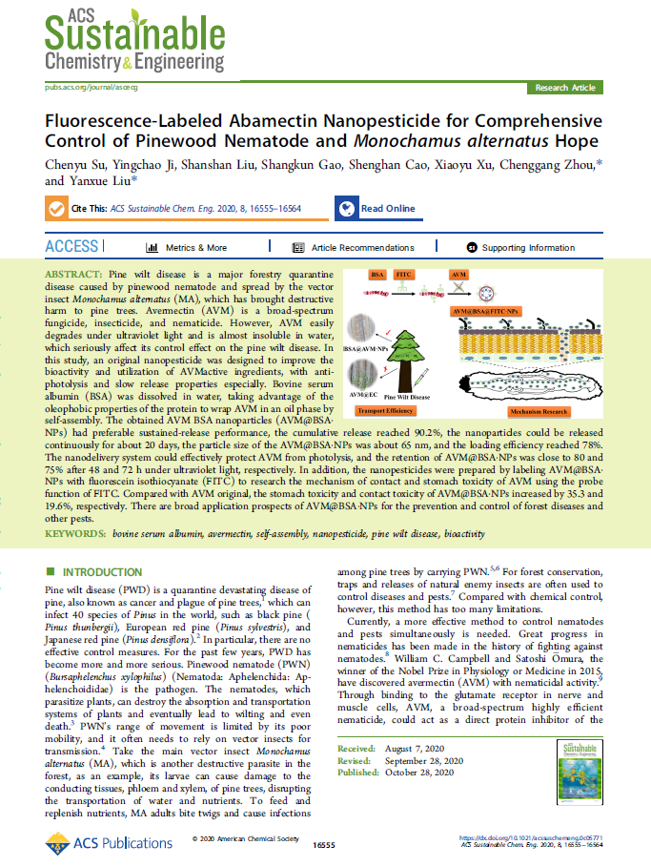
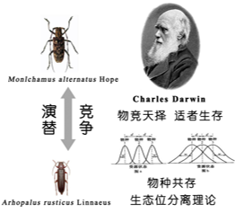
林草害虫生态和综合防治方向
研究方向：
森林昆虫的种群生态学
林草入侵生物监测预警
重大林业害虫成灾机制和综合防治
13181782468
zcg1109@163.com
科研成果：
主持或参与国家林业公益性项目、国家自然基金项目、山东林业创新项目、中国博士后基金等，在国内外期刊发表论文75余篇，获得省级科技成果奖近10项。
周成刚 教授 博士生导师
季英超 博士

Slide 5
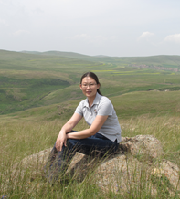
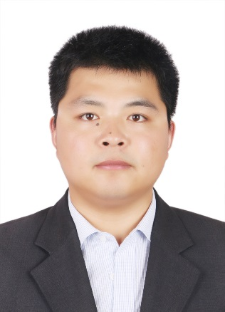
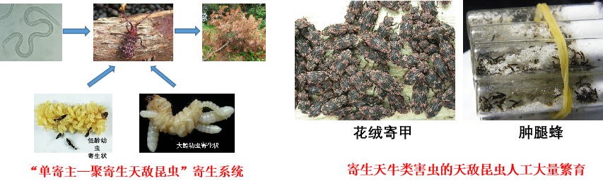
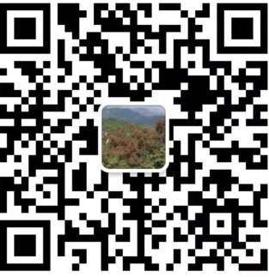

林草害虫生物防治方向
研究方向：
重大林草害虫的生物防治、天敌昆虫大量扩繁及其生态学研究
科研成果：
主持国家自然基金、山东省重点研发计划、山东省自然基金、山东省博士后基金、山东省农业基金（林业科技创新）项目、生态环境部生物多样性观测项目等。在国内外发表论文60余篇，获得梁希林业科技奖及省级科技成果奖6项。
乔鲁芹 副教授
硕士生导师
高尚坤 副教授
硕士生导师
13561770908
lqqiao@sdau.edu.cn
13853837806
skgao@sdau.edu.cn
天牛类蛀干害虫
花绒寄甲
昆虫病毒
主要研究对象

Slide 6
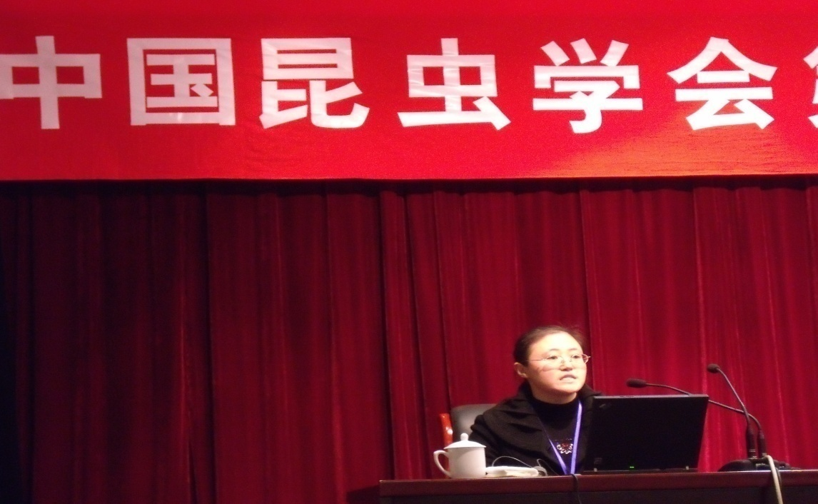

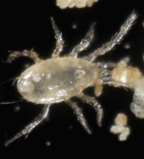
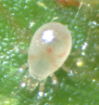
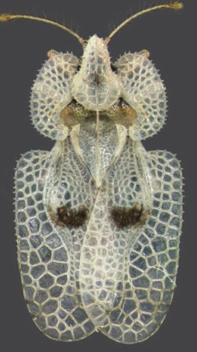
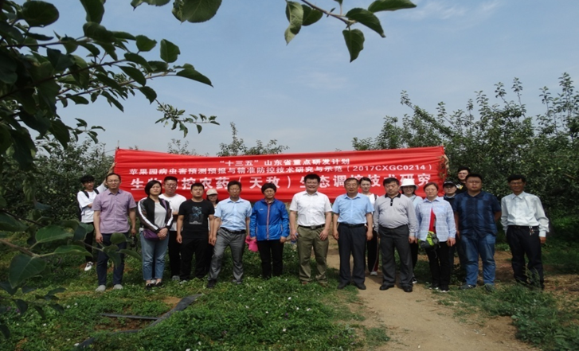
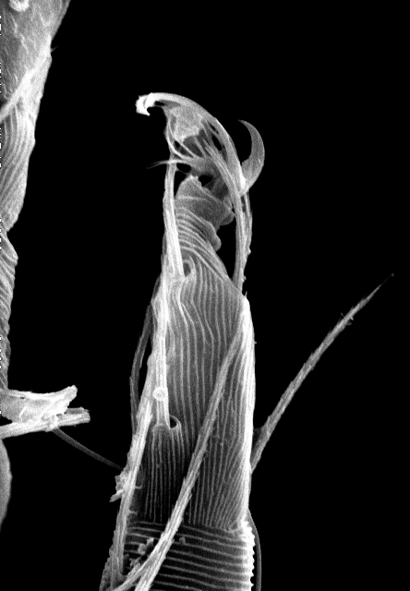
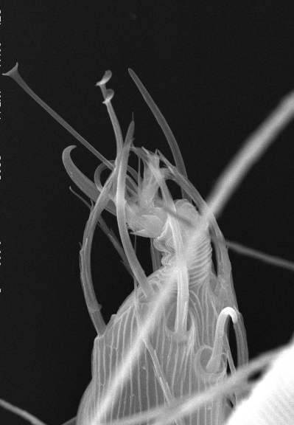
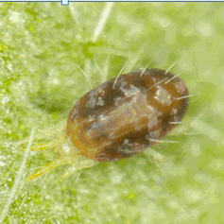
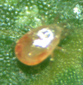
林果害螨和综合治理方向
研究主体：林果害虫（害螨）化学生态学、分子生物学、生物防治等。
科研成果：主持或参与国家重点研发项目、山东省重大科技创新项目、山东省高等学校科技计划项目。获山东省高等学校优秀科研成果、山东省林业厅科技进步奖多项。
学生培养：指导本科生推免或考研至北林、南林、山农等多所高校。所指导研究生就业单位涉及科研院所等。
15865389640
shuyany@163.com
尹淑艳 副教授 硕士生导师

Slide 7
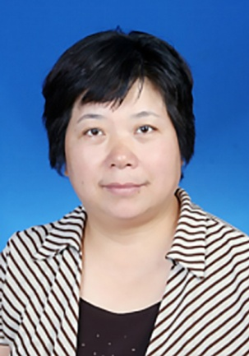
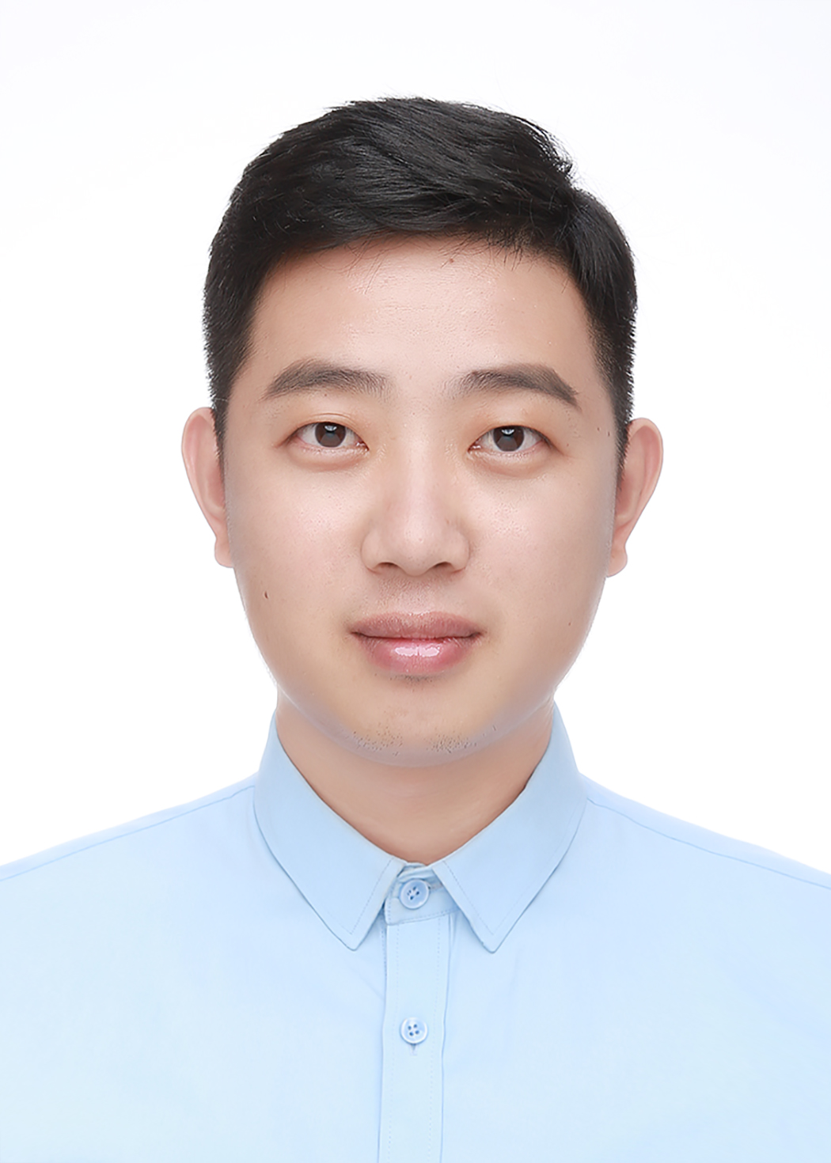
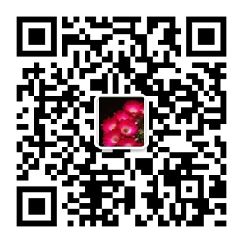
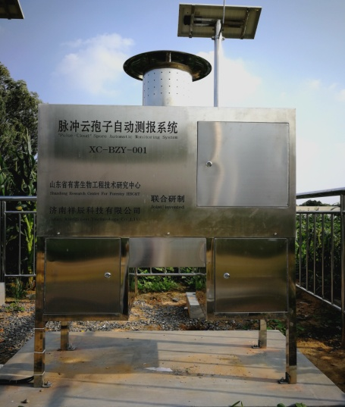
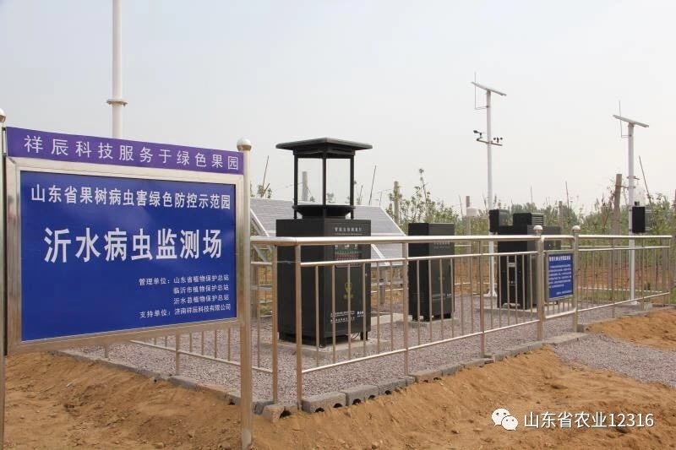
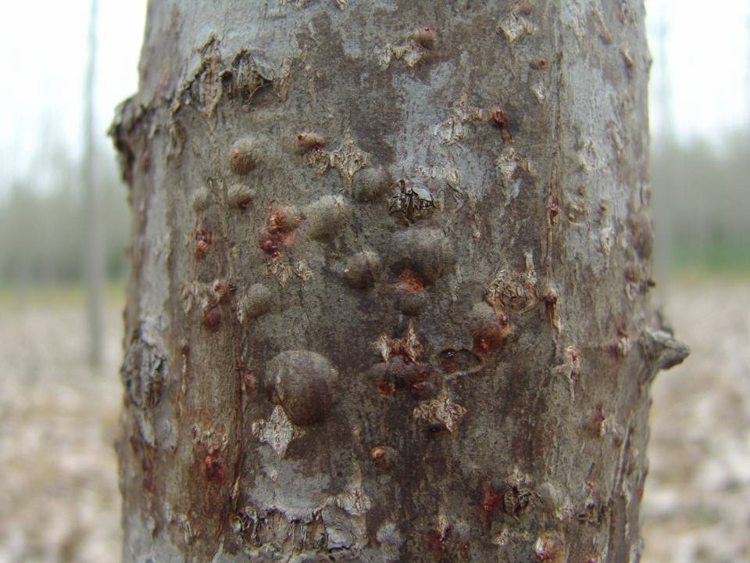
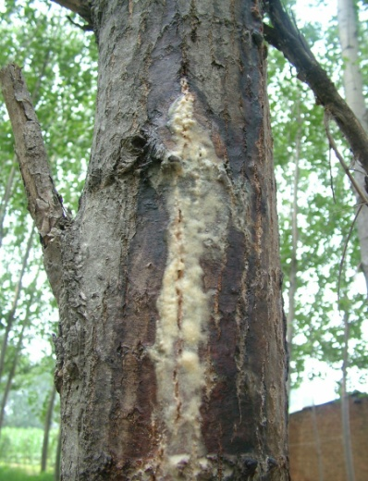
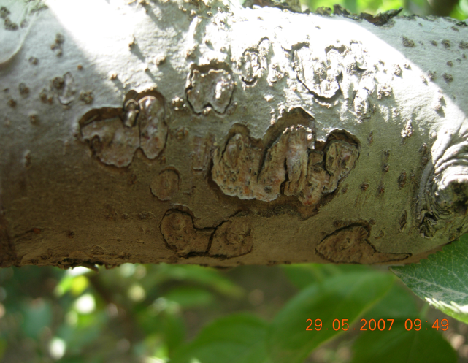
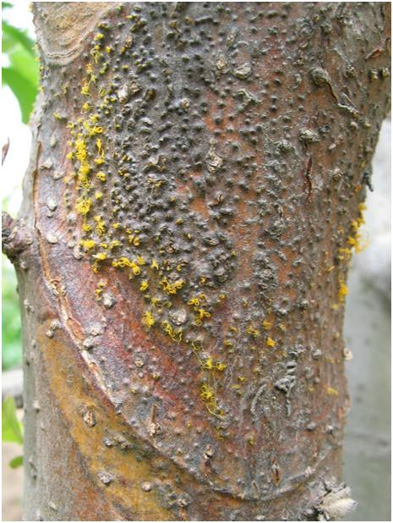
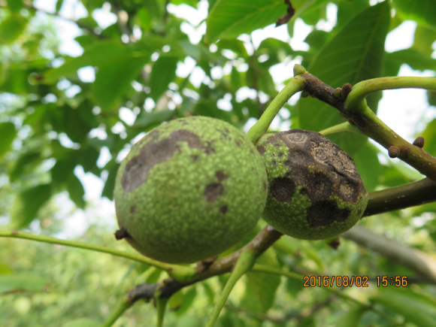
林草病害监测预警与防控方向
研究方向：
林果溃疡病害的病原的多样性及成灾的分子适应机制
重大林果生物灾害的预警、检测和综合治理技术研究
林果病害的病原与寄主分子互作机制研究
植物RNA病毒分子进化及基因表达调控
科研成果：
主持科技部国家重点研发计划子项目、国家自然基金项目、山东省重点研发计划、山东省自然科学基金项目、山东省农业科技资金（林业科技创新）等，在国内外发表论文70余篇，获得梁希林业科技奖及省级科技成果奖等近10项。
刘会香 教授 博士生导师
于成明 博士
13561770908
hxliu@sdau.edu.cn
杨树（水泡和细菌性）溃疡病
苹果（轮纹和腐烂）溃疡病
核桃炭疽病

Slide 8
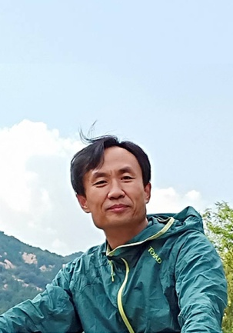

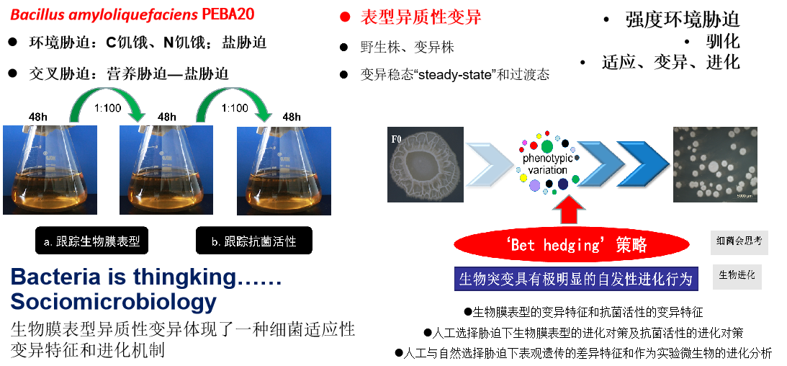
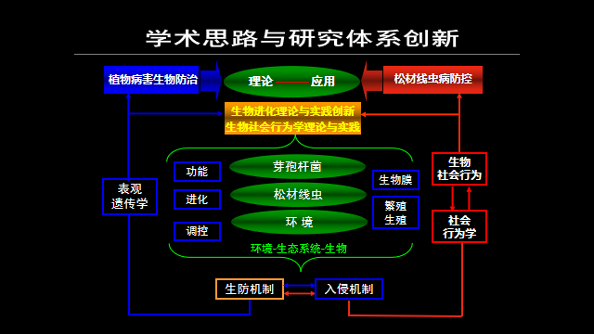
植物病害生物防治方向
植物病害生防机制：生物膜、社会细菌学
生防关键技术与产品研发：生物农药
国家自然科学基金，解淀粉芽孢杆菌生物膜异质性表型转化的环境驱动与sRNA调控（31770685），主持，
国家自然科学基金，解淀粉芽孢杆菌生物膜表型异质性变异的分子调控机制（31270687），主持，
中国烟草总公司山东省公司科技计划项目，潍坊烟区土壤保育技术体系的构建与应用研究（20160214），主持
山东省烟草公司潍坊公司科技计划项目，烟田土壤改良复合微生物菌剂的研制与应用（WY2016-1），主持，
刘振宇 教授，博士生导师
TEL：13562896689 Email：cosmosliu@163.com

Slide 9
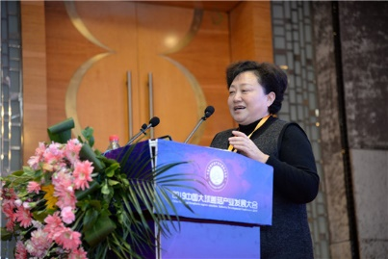

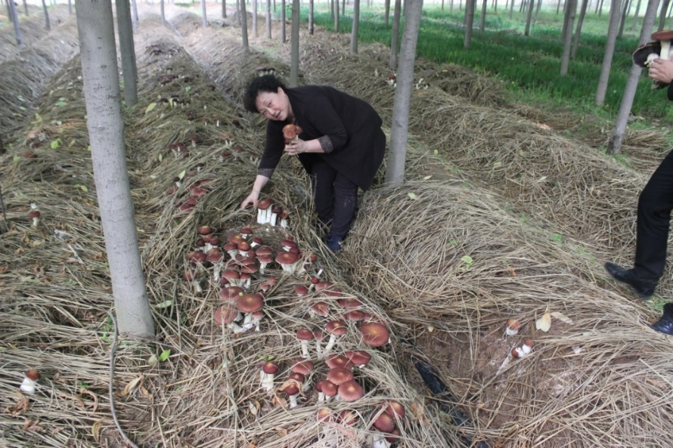
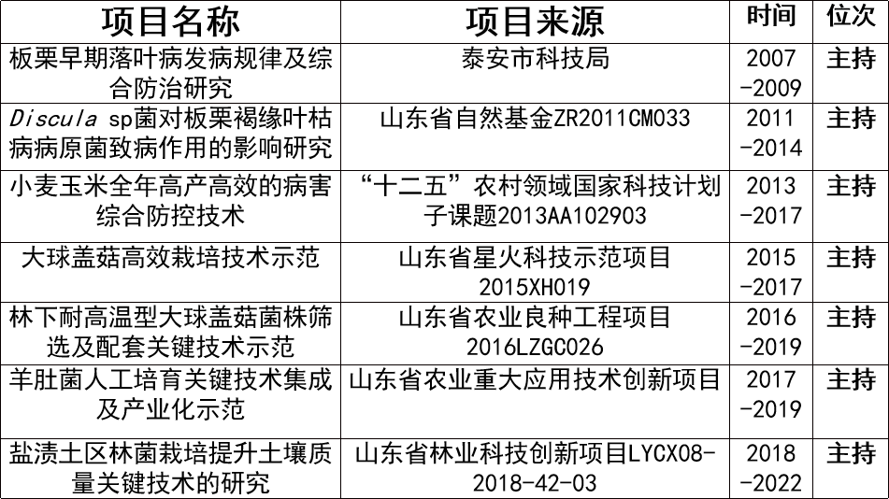
林下真菌资源利用方向
科研方向：主要林下真菌资源利用、大型真菌分类及食用菌栽培、林木病害防治等科研工作。
科研成果：承担山东省自然科学基金项目、山东省科技星火项目、 泰安市科技发展研究项目10余项，获得山东省厅、泰安市科技进步二等奖2项，三等奖2项。
学术成果：在MycolProgress、Peerj、Plant Protect.Sci、菌物学报、林业科学、蚕业科学等期刊公开发表学术论文50余篇。编写21世纪全国高等职业教育通用教材《园林植物病虫害防治》（副主编）一部，《食用菌关键技术培训》、《济青高速公路绿化手册》等教材及科技书籍5部。
姜淑霞 教授 硕士生导师
13583801198
jsx6206@163.com
山东省食用菌学会理事
山东省林业体系岗位专家
山东省科技扶贫专家

Slide 10
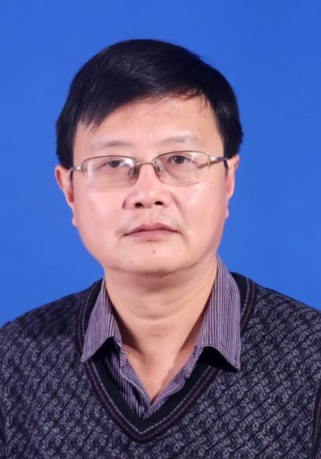
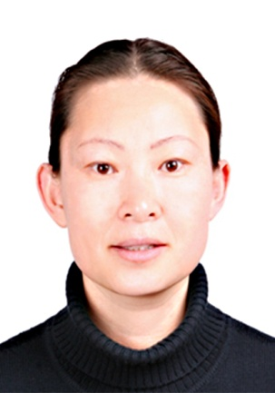

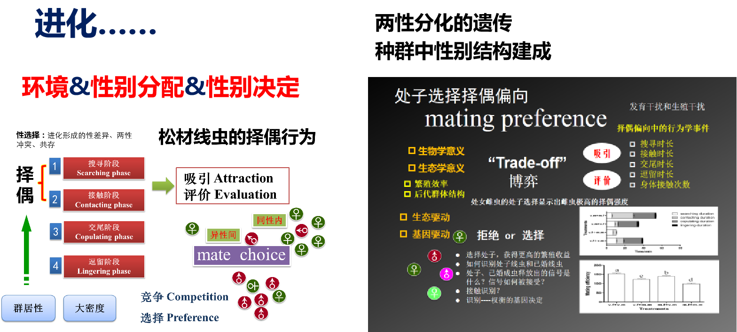
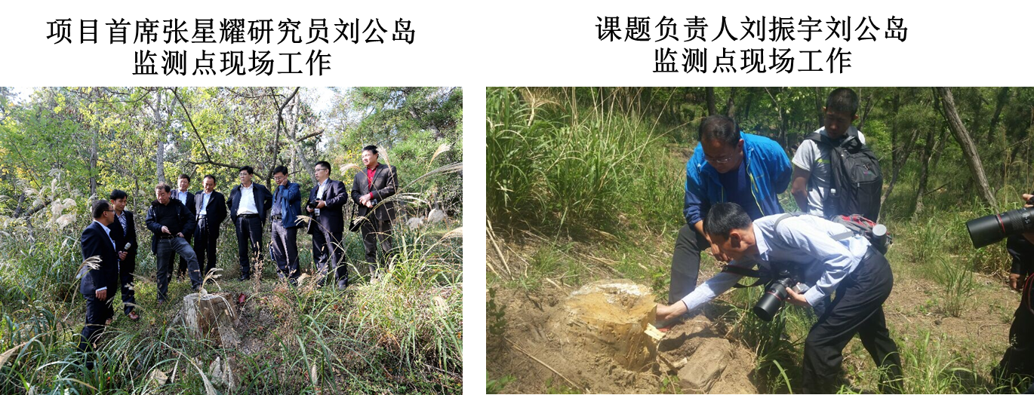
外来生物入侵机制与防控方向
重点研究对象：松材线虫病
国家植物检疫对象
国家林业和草原局
国家海关总署
发育可塑性变异机制
国家林业局十二五行业重点项目 | “重大森林病虫害防控技术的关键理论基础”项目之课题三：有害生物扩散与流行的生态适应性基础/201204501 | 2012-2016 | 主持 | 刘振宇
科技部十三五国家重点研发计划 | 子课题：材线虫温度响应的可塑性变异机制/2017YFD0600103-2-6 | 2017-2020 | 主持 | 刘振宇
山东省林业创新团队项目 | 松林重大灾害：松材线虫病扩散机制与监测防控/LYCX09-2018-47 | 2018-2022 | 主持 | 刘振宇
山东省重点研发计划项目 | 山东省松材线虫病防控关键制约因素及突破途径/2017GSF17110 | 2018-2019 | 主持 | 刘振宇
山东省重点研发计划项目 | 山东省松材线虫病重要媒介昆虫——松褐天牛的绿色防控技术研究/2018GSF117013 | 2018-2020 | 主持 | 高尚坤
导师队伍：
刘振宇 教授 博士生导师
周成刚 教授 博士生导师
乔鲁琴 副教授 硕士生导师
高尚坤 副教授 硕士生导师

Slide 11
欢迎大家积极报考！

